Slide 1
Тема: “Мы разные, но мы вместе”
Русский язык и литература. 5 класс

Slide 2
Цели урока:
ВЫ УЗНАЕТЕ:
- какие согласные называются непроизносимыми;
ВЫ НАУЧИТЕСЬ:
- демонстрировать понимание общего содержания текста, определяя ключевые слова и словосочетания;
- правильно писать непроизносимые согласные в корне слова
- проверять непроизносимый согласный звук;
- использовать существительные и прилагательные, правильно согласовывая по роду, числу и падежу

Slide 3

Тематический словарь урока
-слово -сөз
-корень слова -сөз түбірі
-непроизносимый согласный -дауыстап айтылмайтын дауыссыз

Slide 4
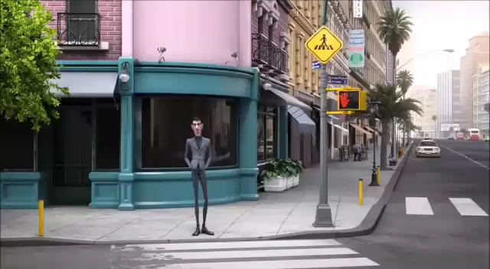
Запомни добрые дела
4

Slide 5
Красивыми
добрыми
прелестными душою
Честными
отзывчивыми
внимательными к окружающим
Быть счастливыми
5

Slide 6

Запомни
Согласные, которые в корне слова не произносятся, называются непроизносимыми.
6

Slide 7

Подумай
сердце гигант гигантский сердечко поздно уста устный опаздывать здравствуйте здоровье
7

Slide 8

Проверь
сердце сердечко
гигантский гигант
поздно опаздывать
устный уста
здравствуйте здоровье
8

Slide 9

Проверь
сердце сердечко
гигантский гигант
поздно опаздывать
устный уста
здравствуйте здоровье
9

Slide 10
Запомни
Чтобы проверить слово с непроизносимым согласным, нужно это слово изменить или подобрать к нему однокоренное слово так, чтобы непроизносимый согласный произносился отчётливо: здраВствуйте – здоровье.
10

Slide 11
Запомни алгоритм проверки непроизносимых согласных
Произнесите слово. Определите, где можно допустить ошибку в описании согласного. Подберите однокоренное проверочное слово. Запишите слово правильно.
11

Slide 12

Внимание!
Есть слова-исключения, написания которых надо запомнить
праздник
сверстник
чувства
лестница
12

Slide 13
Выполни самостоятельно
Завис(?)ливый человек, дружба сверс(?)ников, крутая лес(?)ница, доблес(?)ный воин, ненас(?)ная погода, чу(?)ствовать приближение грозы, радос(?)ный праз(?)ник
13

Slide 14

Запомни
Если в сочетании согласных при изменении слова согласный не слышится, то его писать не нужно. Например: небесный – небеса.
14

Slide 15
Дополни
Не в силе … , а в правде. Дружба крепка не лестью, ... . … труд – наше богатство. Слова для справок: а правдой и честью, чес…ность, чес…ный
15

Slide 16
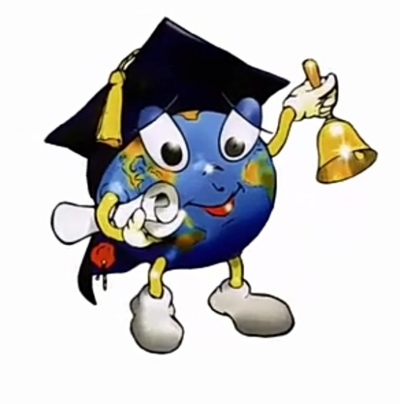
Проверь
Не в силе честность, а в правде. Дружба крепка не лестью, а правдой и честью. Честный труд – наше богатство.
16

Slide 17
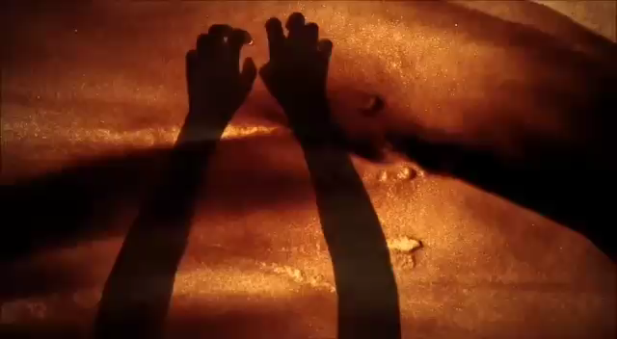
Мы разные, но мы вместе
17

Slide 18

Рефлексия
Я узнал, открыл для себя…
Научился, смог…
Могу похвалить себя…

Slide 19

Домашнее задание
1.Войди на портал BilimLand и получи информацию по сегодняшней теме;
2. Подготовьте устный рассказ на тему «Мы разные, но мы вместе»

Slide 20
Баршаға қолжетімді, сапалы білім!
Үш тілді
Цифрлы Қазақстан
Нәтижелі
Дербес оқыту
Қол
жетімді
Тиімді
Білімді бағалау
Заманауи технология
Качественное образование,
доступное всем!

